Slide 1
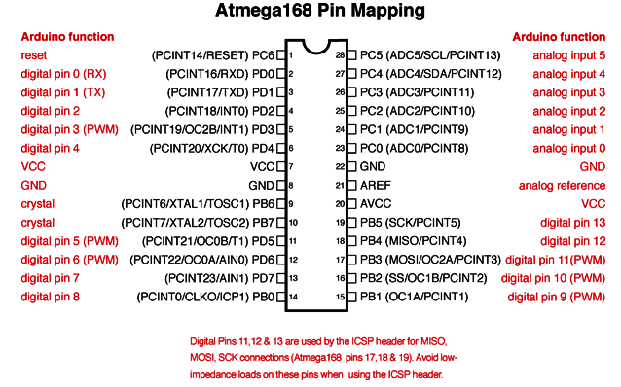
ATMega 168 Pin Mapping

Slide 2
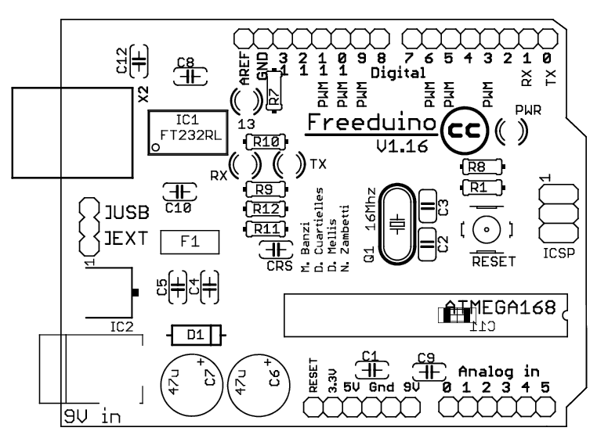
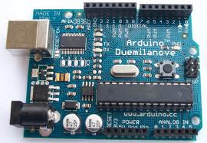
ATMega 168, 8 bit Microcontroller

Slide 3
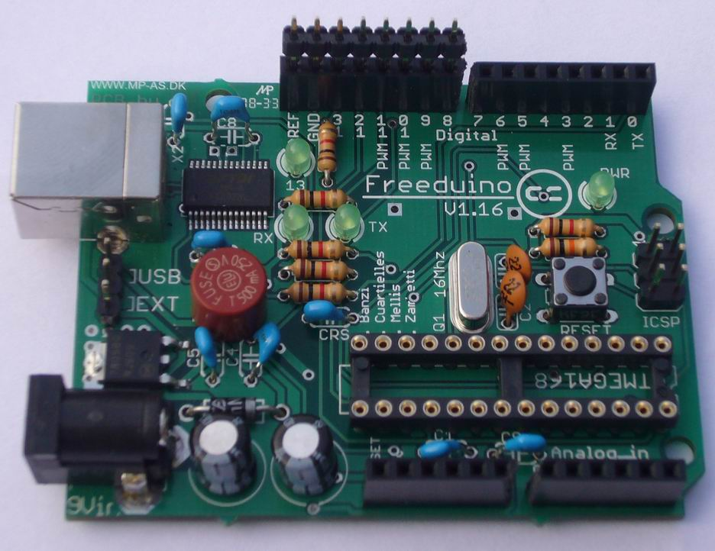

Slide 4
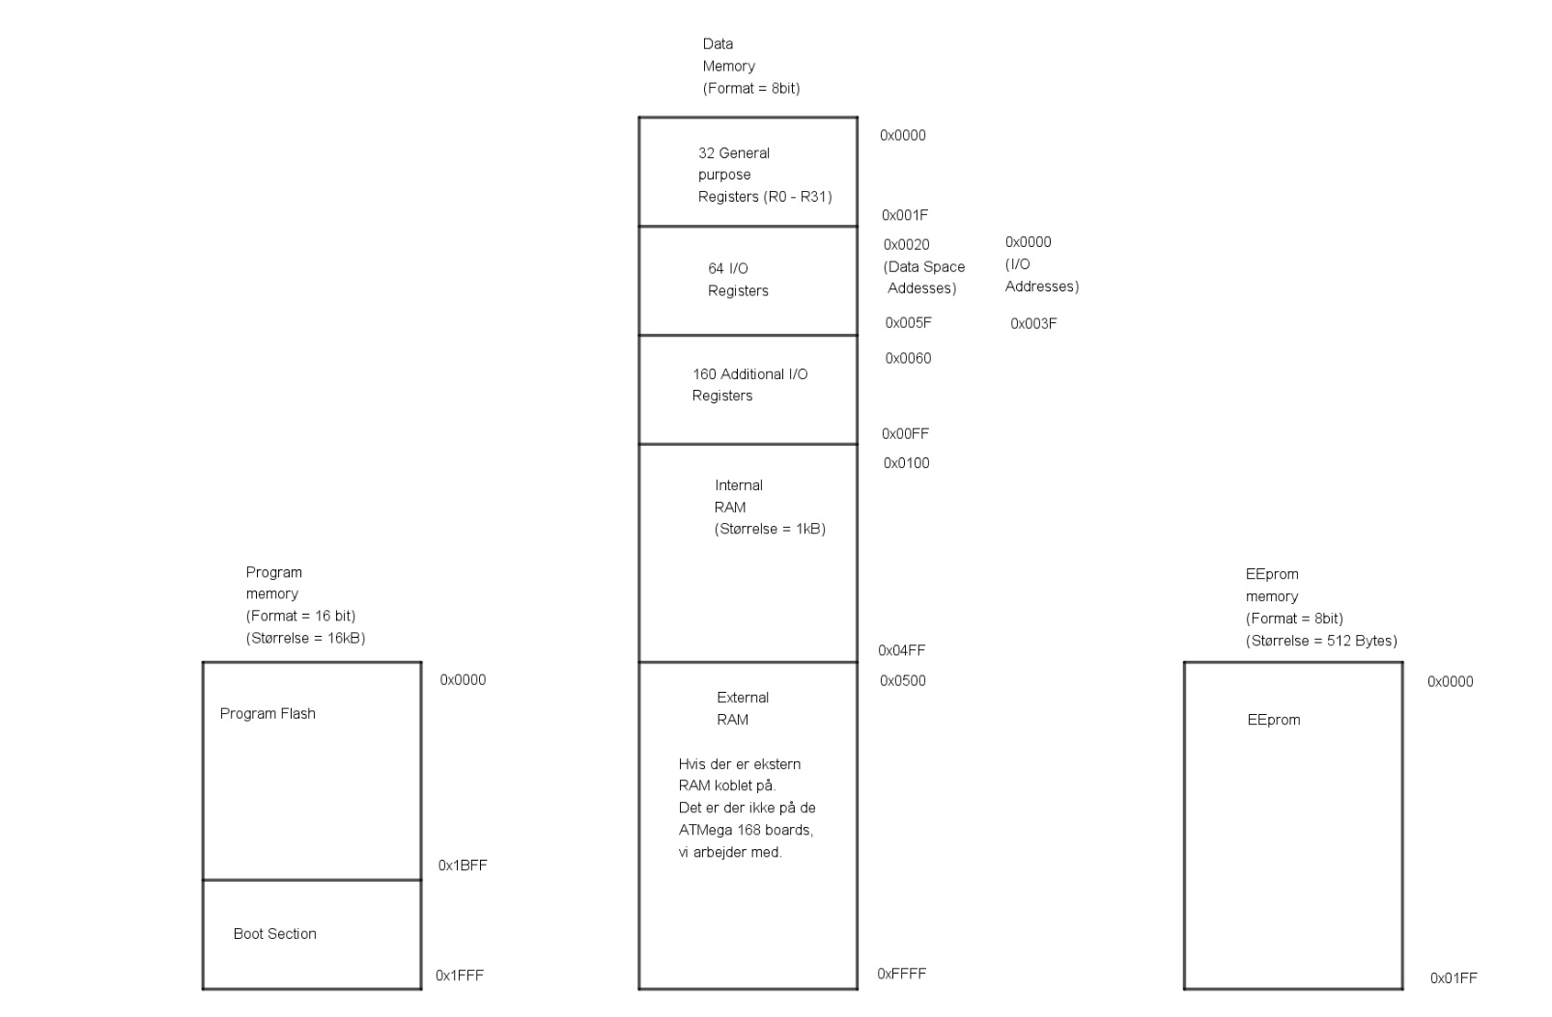
ATMega168 Memory

Slide 5
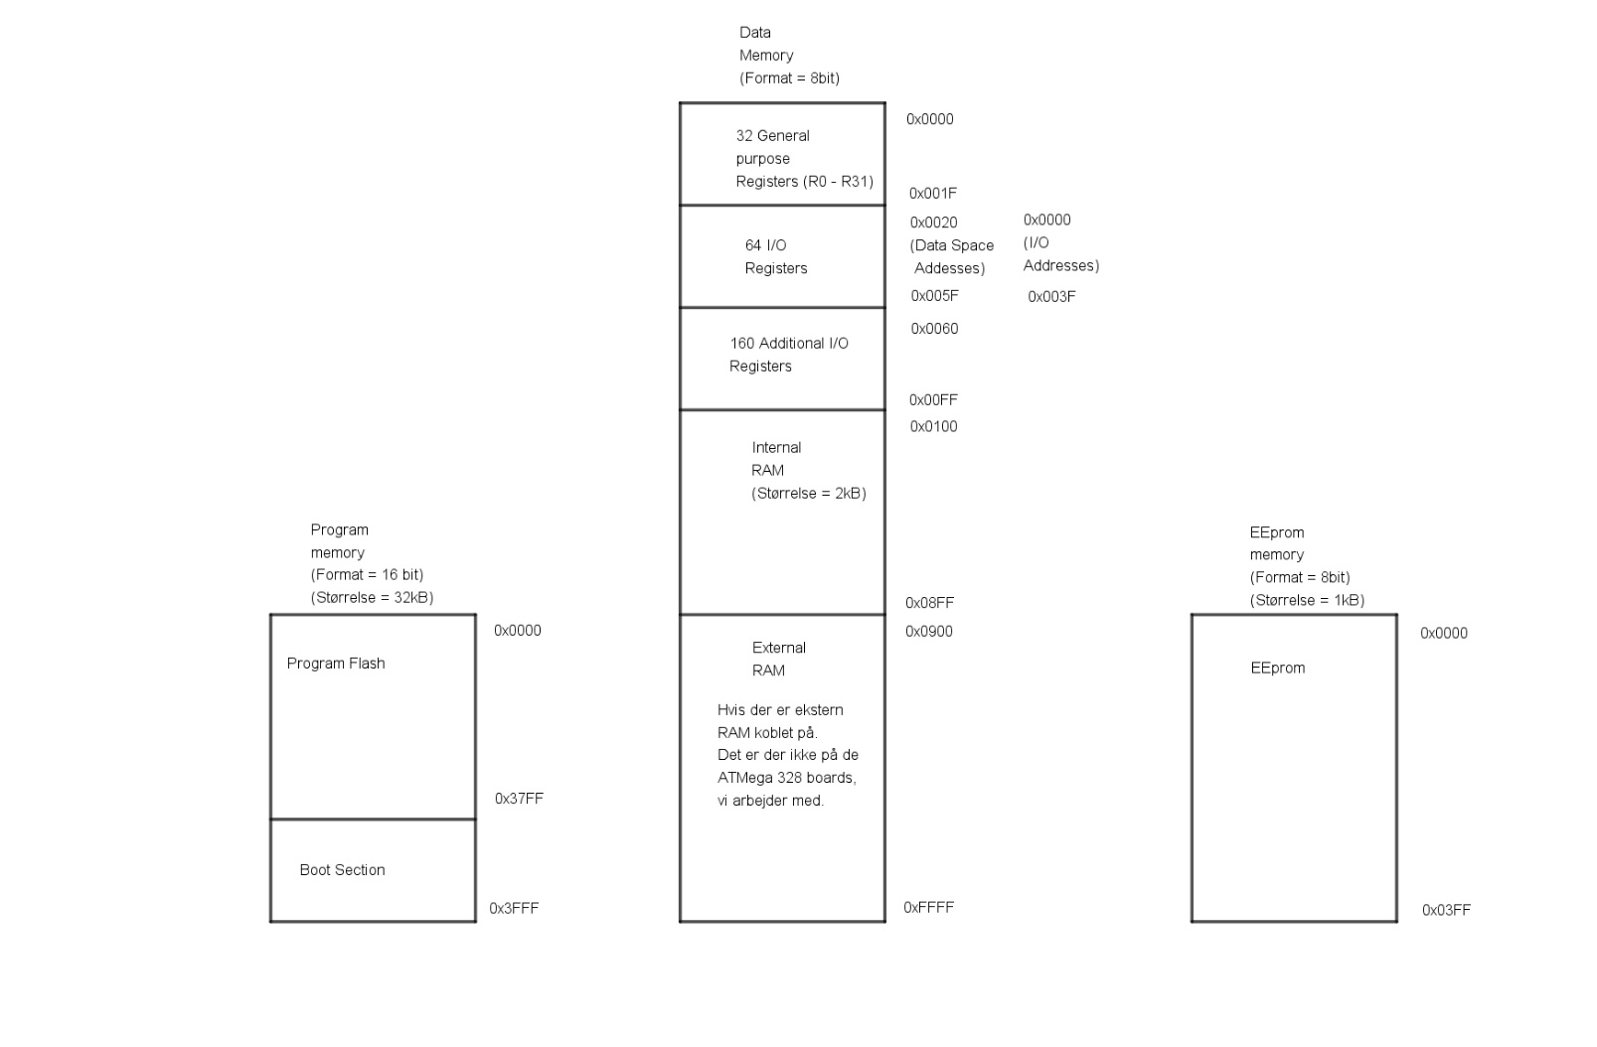
ATMega328 Memory

Slide 6
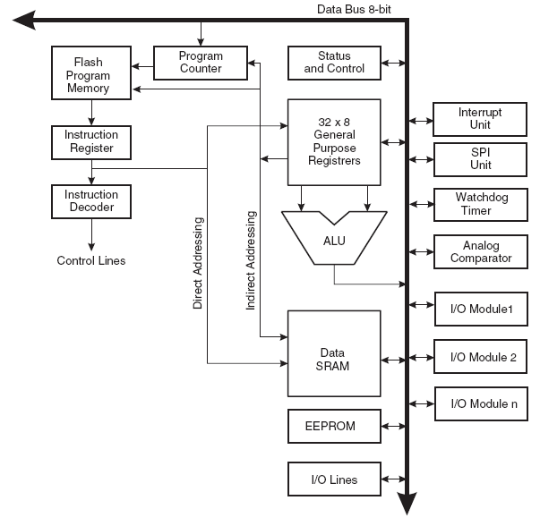
ATMega xx, 8 bit Microcontroller

Slide 7
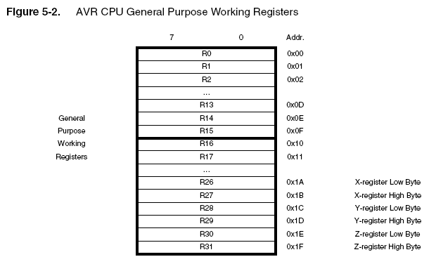
ATMega xx Registre

Slide 8
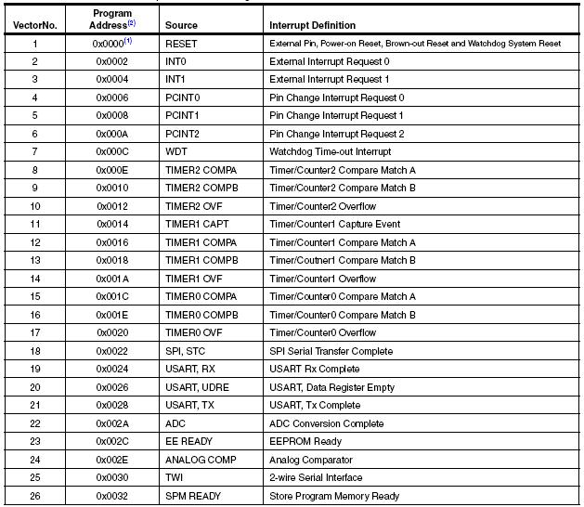
ATMega168 Interrupt Vektor tabel

Slide 9
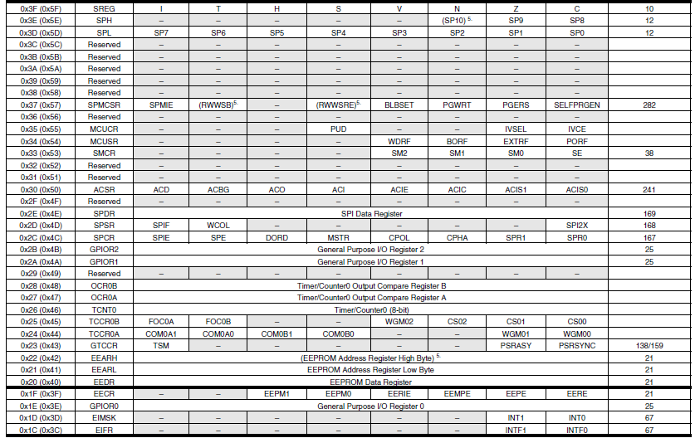
ATMega168 I/O Registre

Slide 10
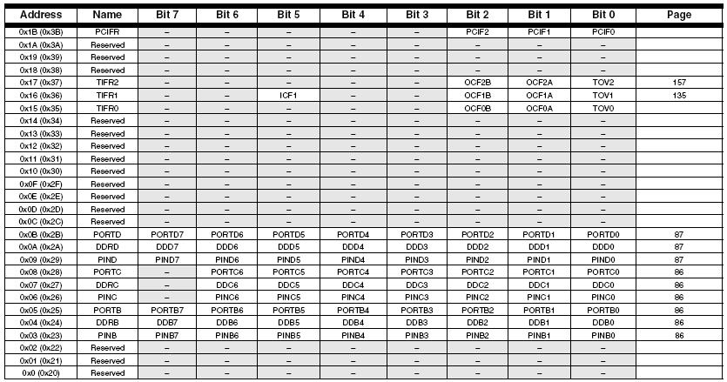
ATMega168 I/O Registre, fortsat

Slide 11
ATMega xx Assembler Instruktioner
ATMega xx Assembler instruktioner, inddeles i 5 hovedgrupper.
1) Aritmetiske og logiske instruktioner.
2) Hop (Branch) instruktioner.
3) Bit og Bit Test instruktioner.
4) Data Transfer instuktioner.
5) Microcontroller (MCU) instruktioner.
Alle assembler instruktionerne i de forskellige hovedgrupper kan findes i databladet for den processor, man arbejder med.

Slide 12
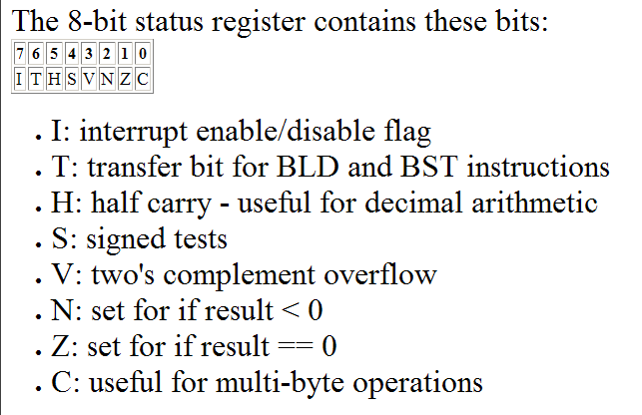
ATMega xx, Statusregister

Slide 13
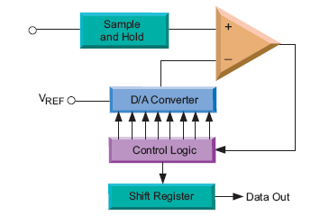
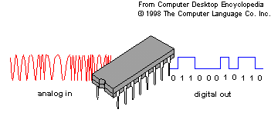
ATMega xx, Analog – Digital konv.
Analog – Digital konvertering

Slide 14
ATMega 168, Timere/Countere
Timer/Counter 0 8 bit (med PWM)
Timer/Counter 1 16 bit (med PWM)
Timer/Counter 2 8 bit (med PWM og Asynkron operationsmode)

Slide 15
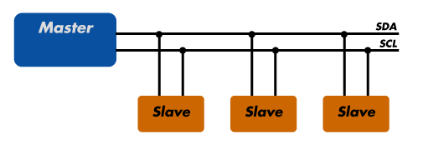
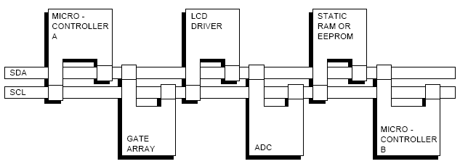

ATMega xx, I2C Bus

Slide 16
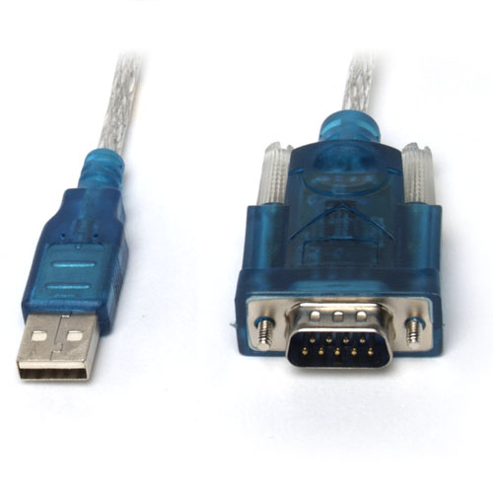
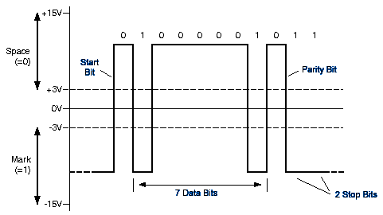
ATMega xx, Seriel kommunikation (RS232)
Seriel kommunikation bruges ofte til debug formål, hvis ikke man har andre
debug muligheder.

Slide 17
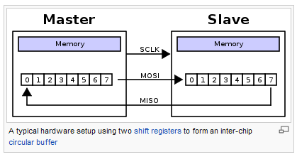
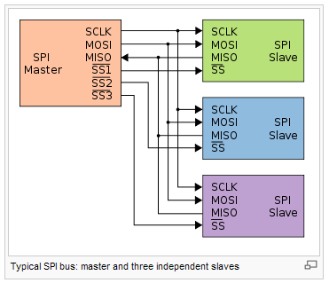
ATMega xx, SPI Bus
SPI Bus (Serial Peripheral Bus) anvendes blandt andet til download af SW
fra PC/MAC til ATMega xx processor.

